Slide 1
Вирусы
Бондаренко Татьяна Викторовна, учитель биологии

Slide 2
Цель:
Сформировать представление о вирусах как неклеточной форме жизни, их строении, жизнедеятельности, значении.

Slide 4
Гипотезы происхождения вирусов
Гипотеза №1 «Первые на Земле»
Вирусы – это потомки древних доклеточных форм жизни. На Земле существуют более 4,5 млрд. лет.
Гипотеза №2
Вирусы – потомки древнейших бактерий, утративших собственный механизм синтеза белка и перешедший к внутриклеточному паразитизму.
Гипотеза №3
Вирусы – это составные части клеток всех живых существ, своеобразные «одичавшие гены», постоянно образующиеся в живых клетках.

Slide 5
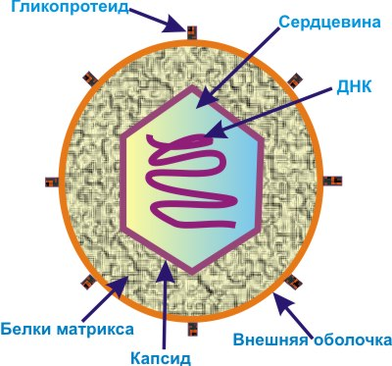
Строение вируса

Slide 6
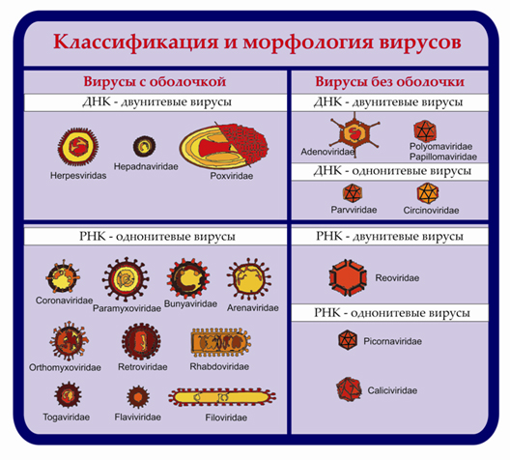
Классификация вирусов

Slide 7
Вирусы могут различаться:
1. ДНК-содержащие (герпес, оспа) 2. РНК-содержащие (корь, бешенство) | 1. С высокой специфичностью (грипп свиней) 2. Относительно универсальные (вирусные болезни млекопитающих) | 1. Убивающие зараженную клетку (некоторые бактериофаги) 2. Изменяющие генетическую информацию зараженной клетки (онковирусы, ВИЧ)
По химическому составу | По специфичности | По отношению к хозяину

Slide 8
